Slide 2
7-bo‘lim: G‘aroyib ixtirolar
Ixtirochi Frenk
144-dars

Slide 3
Ixtirochi frenk
Biz hozir yax deb ataydigan mevali muz bundan 117 yil oldin tasodifan yaratilgan. O‘shanda Frenk 11 yosh bo‘lgan. Qish, ko‘cha juda sovuq edi.
Frenk meva ta’mi keladigan sodaga suv qo‘shib cho‘p bilan aralashtirayotgan edi. U uyga kirib ketgach suvli soda aralashmasi ichida tayoqchasi bilan bir kecha hovlida qolib ketgan. Qattiq sovuq bo‘lgani sabab u muzlab qolgan.Shunday qilib ilk yax paydo bo‘lgan.

Slide 4
Frenk o‘t o‘chiruvchilar ko‘rgazmasida mana shunday yaxni tayyorlab barchaga tarqatadi. Ana shundan keyin yax juda mashhur bo‘lib ketadi. Bu g‘oya muzqaymoq ishlab chiqaruvchilarni ham juda qiziqtirib qo‘ygan. Keyin bizga eskimo nomi bilan tanish cho‘pli muzqaymoqlar sotila boshlagan. O‘sha paytlardan beri yax va cho‘pli muzqaymoqlar bolalarning sevimli yemagi hisoblanadi.

Slide 5
Bilasizmi?
Tasodifan – oldindan reja qilmay. Masalan, siz biror narsani atay qilmasangiz, oldindan shunday qilishni reja tuzmagan bo‘lsangiz
o‘sha narsa tasodifan sodir bo‘lgan bo‘ladi.
Aralashma – bir
necha xil narsalarning
aralashishidan hosil
bo‘ladigan narsa

Slide 6
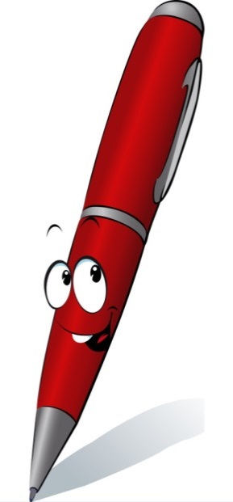
Savollarga javob bering.
1
Nima uchun Frenk yaxni tasodifan ixtiro qildi deyilmoqda?
2
Frenk ixtiro qilgan yaxning tarkibi qanday?
3
Frenkning qaysi harakati yaxni mashhur qilib yubordi?
Yodning ixtiro qilinishi haqida o‘qigan edingiz
o‘sha voqeani eslang. Yodning ixtiro qilinishi hamda
yaxning ixtiro qilinishida qanday o‘xshashlik bor?
4

Slide 7
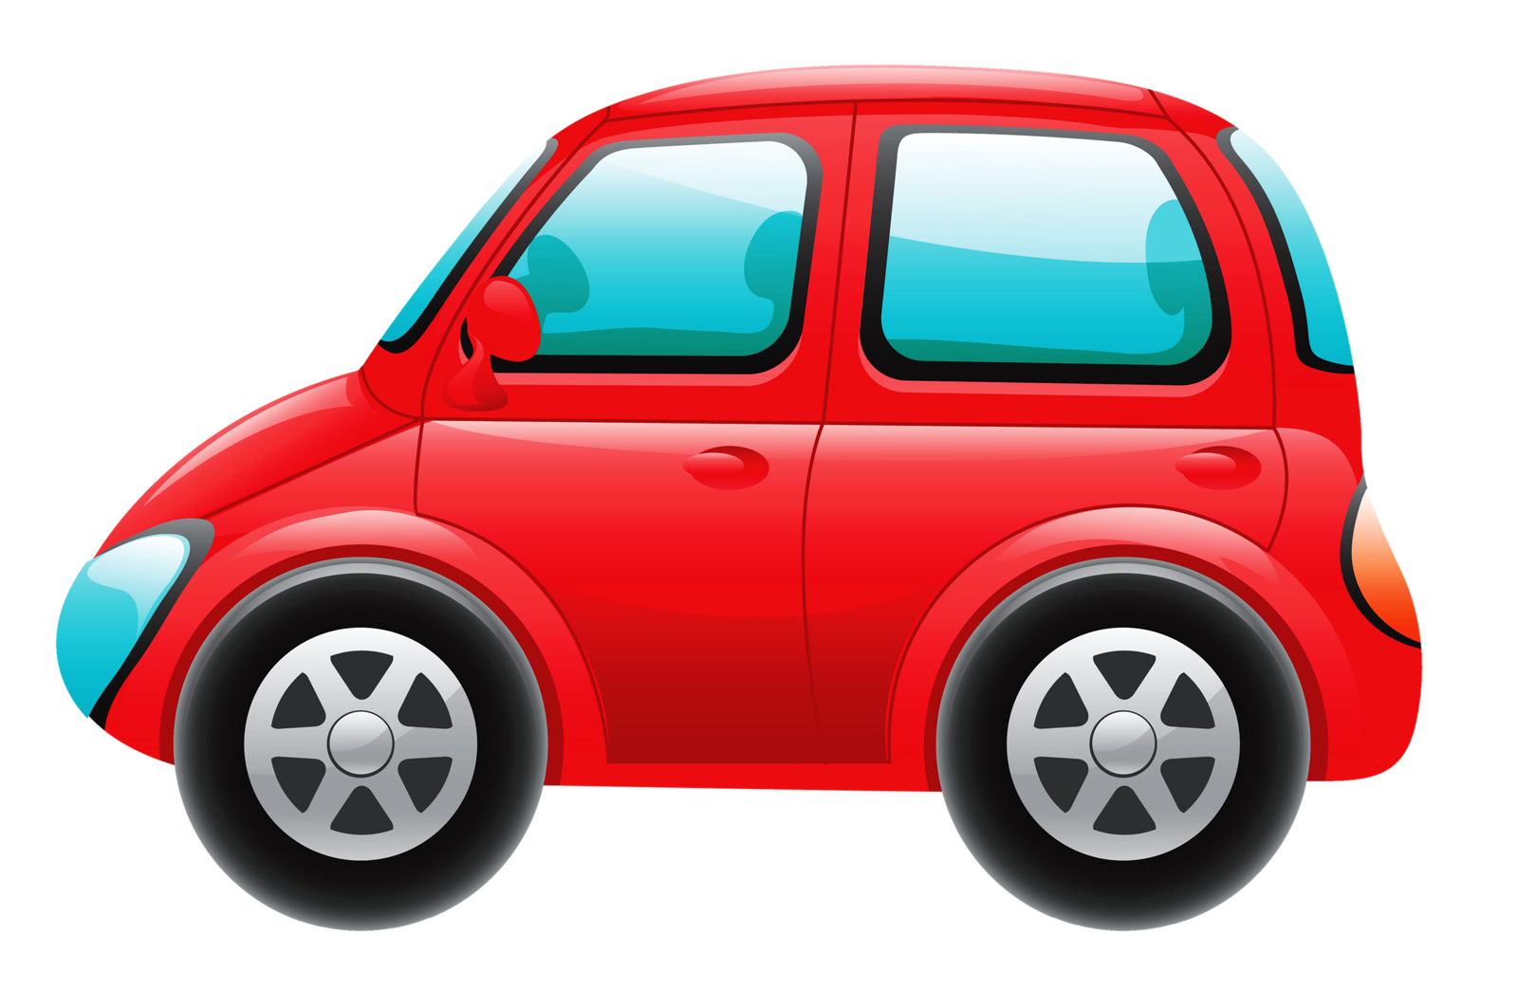
O‘yinchoq mashina
ixtiro qilish haqida
video rolik

Slide 8
Bugungi dars haqida
oila a’zolaringiz bilan suhbatlashing.

